Slide 1
Μαγειρική _ Φτιάχνουμε μηλόπιτα στο νηπιαγωγείο

Slide 2
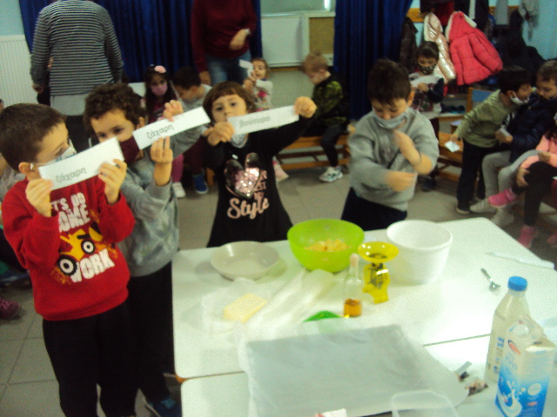
Προετοιμασία των υλικών, γλωσσικό παιχνίδι αντιστοίχισης λέξεων

Slide 3
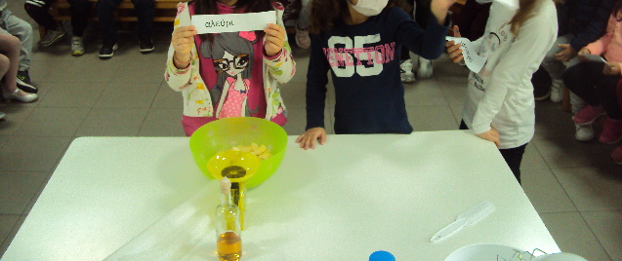

Slide 4
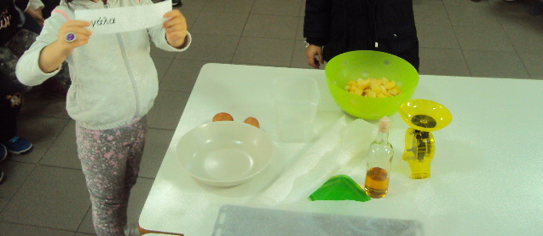

Slide 5
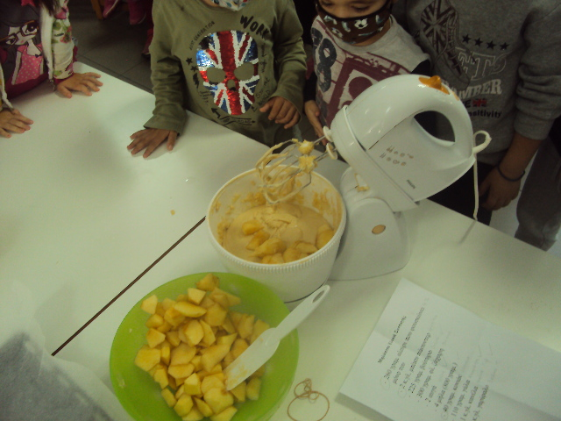

Slide 6
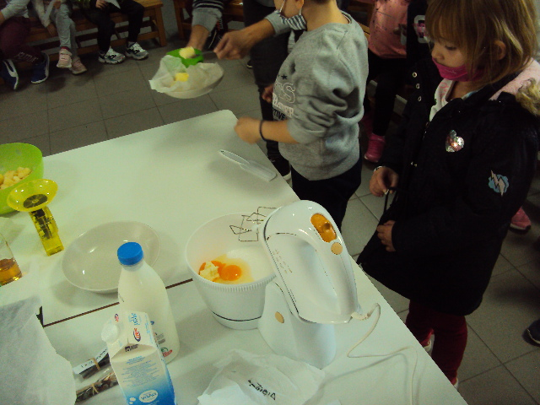

Slide 7
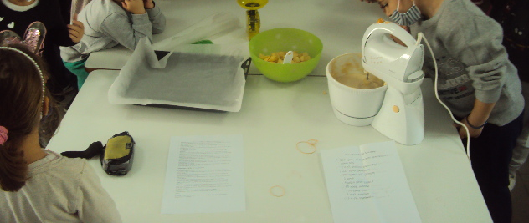

Slide 8
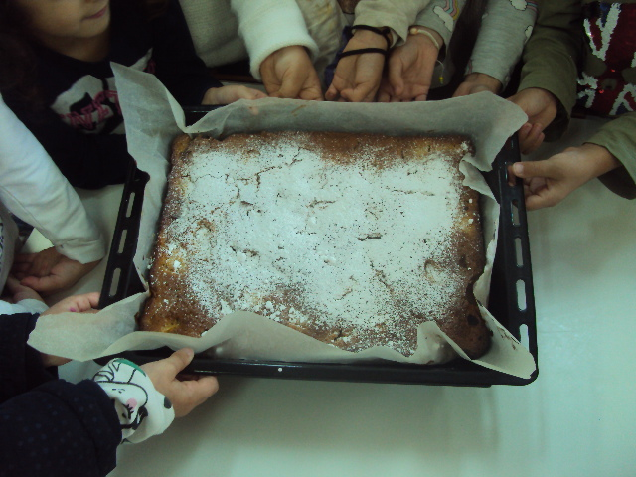

Slide 9
